Slide 1




Slide 2



MACHINE LEARNING ENGINEERING
MBA EM DATA SCIENCE & IA

Slide 3
APRESENTAÇÃO

Slide 4

SHORTBIO
Mestre em Inteligência Artificial e Engenheiro Elétrico pelo Centro Universitário da FEI, MBA em Gestão Empresarial pela EASP (FGV) e Gestão de TI (FIAP)
Docente dos cursos de graduação e pós graduação MBA em cursos relacionados a tecnologias corporativas/SOA, mobilidade/jogos e sistemas de informação na FIAP.
Gerente de Engenharia na John Deere.
Atuação como Arquiteto de Soluções de Sistemas de Suporte a Operação (OSS) em empresas de telecomunicações como Nextel e Vivo, além de ter criado a área de Pesquisa e Desenvolvimento na EY, o BeyondLabs, com foco em inovação, análise de dados (aprendizado autônomo), uso inteligente dos dispositivos móveis e automação de atividades.
profmichel.fernandes@fiap.com.br
br.linkedin.com/in/michelpf/

Slide 5
OUR WAY
Aulas com 80% de prática
“Learning by doing”
Desafios durante e após a sala de aula

Slide 6

CREDIT SCORING
A QuantumFinance realizou uma parceria com algumas empresas clientes para fornecer o score de crédito de seus clientes optantes para permitir melhores condições de pagamento.
Para que o modelo seja mais simples e diferente do modelo de score principal do banco, será necessário treinar esse modelo com os dados das transações mais recentes dos clientes.
Para permitir governança interna e integração com outros sistemas, esta solução precisa incluir:
Template de repositório para organização dos arquivos (dataset, notebook, modelo, etc.)
Rastreamento dos experimentos do treinamento do modelo
Versionamento do modelo
Disponibilização de endpoint de API seguro com autenticação e throttling
Documentação da API
Afim de validar e tornar como um exemplo de implementação para os parceiros integre uma aplicação modelo no Streamlit com a API disponibilizada.
Dataset https://www.kaggle.com/datasets/parisrohan/credit-score-classification

Slide 7
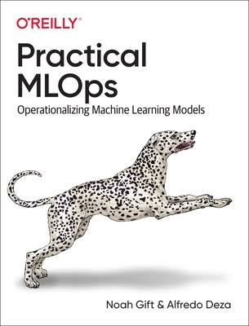
BIBLIOGRAFIA BÁSICA
Practical MLOps
Noah Gift & Alfredo Deza
https://www.amazon.com/Practical-MLOps-Operationalizing-Machine-Learning/dp/1098103017

Slide 8
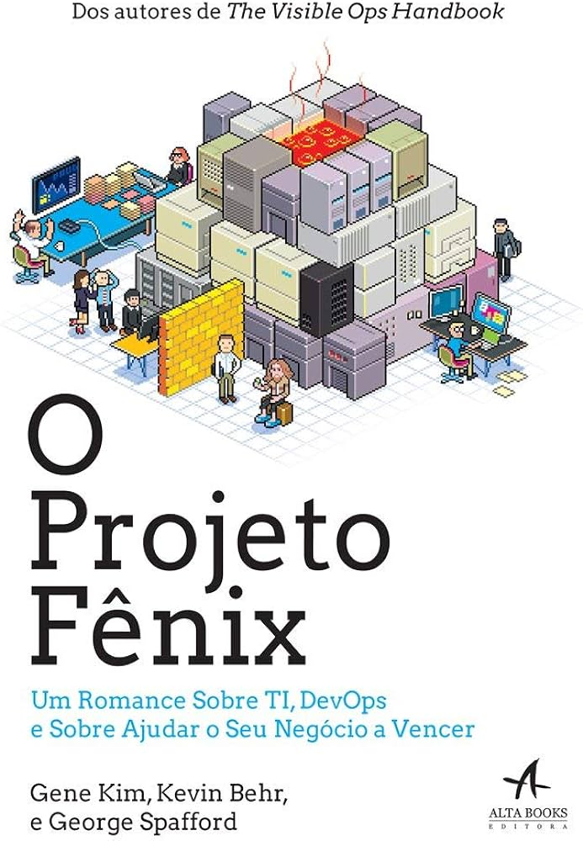
BIBLIOGRAFIA COMPLEMENTAR
O Projefo Fênix
Gene Kim, Kevin Behr e George Spafford
https://www.amazon.com.br/projeto-f%C3%AAnix-Gene-Kim/dp/8550801895

Slide 9
PLANO DE AULA
AULA 1: INTRODUÇÃO
Introdução a MLOps
DevOps & CD4ML
Práticas de engenharia de Software
Desafios de projeto de machine learning
Testes de unidade e análise de código estático (linting)
AULA 3: DEPLOYMENT DE MODELOS
Estratégias de implantação de modelo em produção
Ciclo-de-vida de modelos e experimentos
Fluxos de trabalho de machine learning
Contêinerização de aplicações
Desenvolvimento de APIs em cloud
AULA 2: VERSIONAMENTO E CONTROLE
Gerenciamento de versão e controle de código-fonte
Git e Gitflow para projetos de machine learning
Scaffolding de projeto de machine learning
AULA 4: AUTOMAÇÃO DE PIPELINES
Automação de fluxos de trabalho em machine learning
Automação de treinamento e implantação de modelos
Pipelines de entrega contínua
Monitoramento de modelos
Desvios de modelos de machine learning

Slide 10
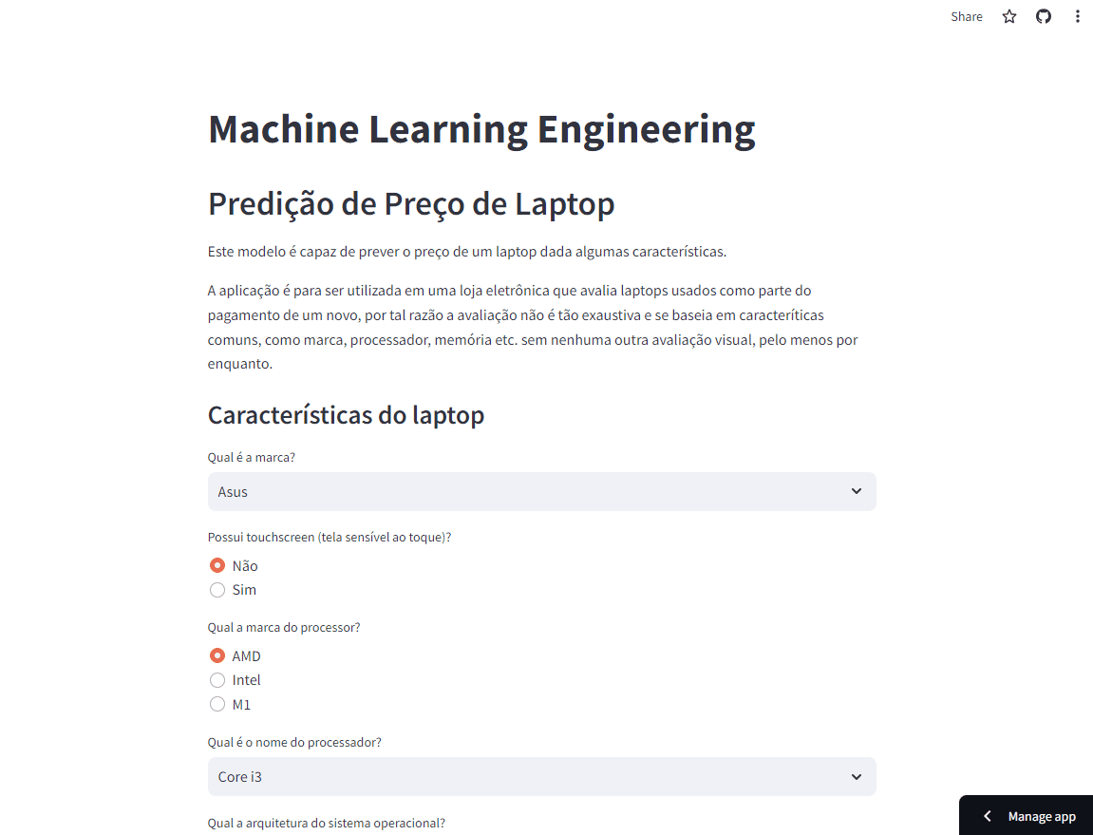
PROJETO DA DISCIPLINA
Laptop Pricing App
Solução de avaliação de notebooks baseado em características de configuração como memória, processador em marca.
Baseado no dataset Laptop Prices (https://www.kaggle.com/datasets/anubhavgoyal10/laptop-prices-dataset)

Slide 11











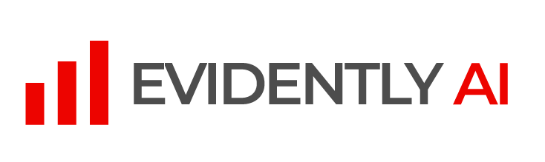
LAB
O programa do curso utilizará as últimas versões do Python disponível no Google Colab.
Paralelamente construiremos pequenas aplicações utilizando o Streamlit para dar mais interatividade com as plataformas cloud e que poderão servir de exemplo para aplicações reais.
Consulte as documentações do Google Colab e Streamlit para se familiarizar com as plataformas.

Slide 12
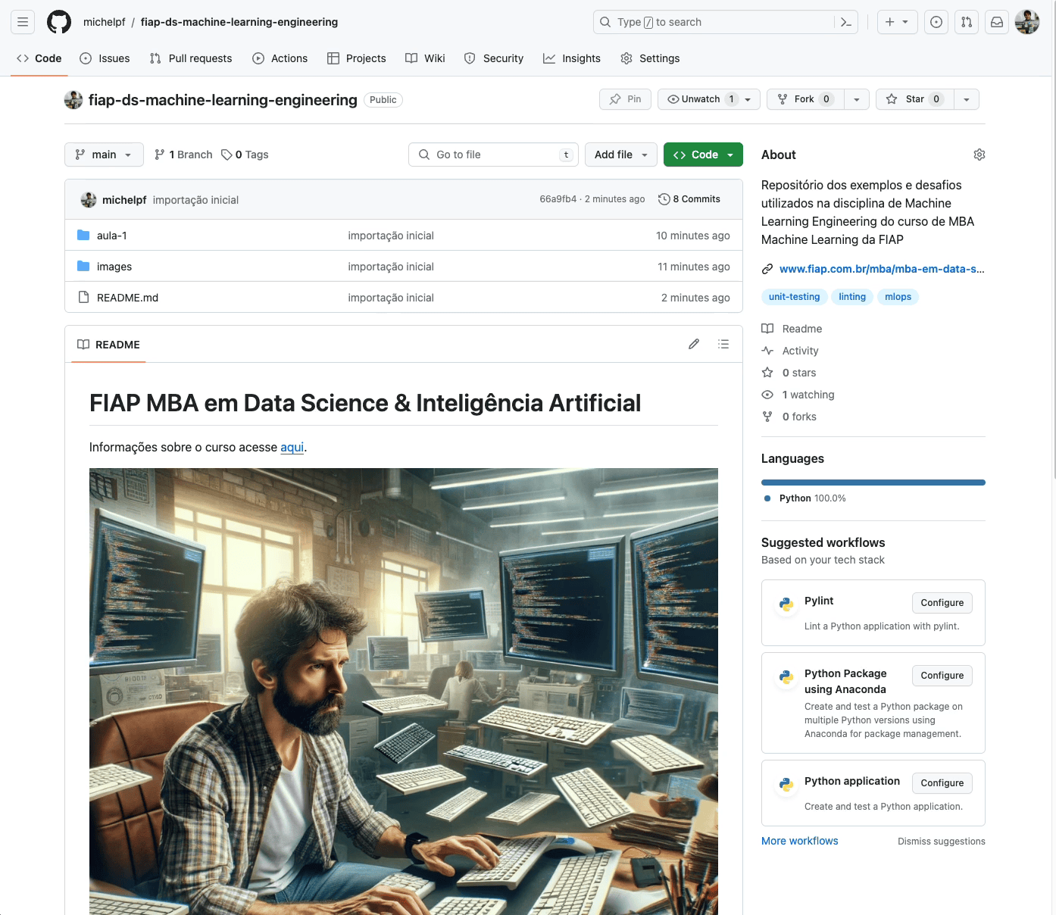
LAB
Como alternativa, podemos utilizar o Codespaces (clique nos links do Readme).
Por ser limitado na conta gratuita, utilize com cautela para não perder os créditos com o uso mais intenso.
Considere o uso do codespaces como pontual, como por exemplo para verificar os desafios.

Slide 13
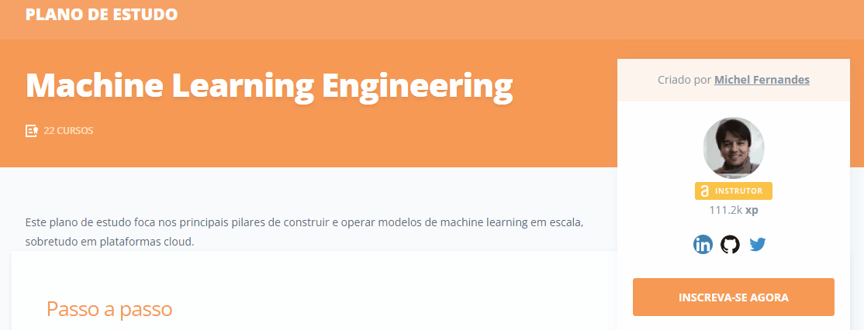
RECURSOS ÚTEIS
Os materiais de aula se encontram em:
PORTAL DO ALUNO: apresentações, artigos e documentos de uso geral
GITHUB dos projetos utilizados pelo professor:
https://github.com/michelpf/fiap-ds-machine-learning-engineering
Plano de estudo na Alura para aperfeiçoamento: https://cursos.alura.com.br/machine-learning-engineering-michelpf-1705269316633-p710416

Slide 14
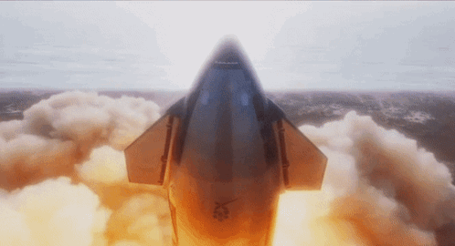

Slide 15




